Slide 1
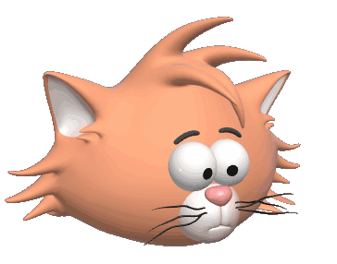
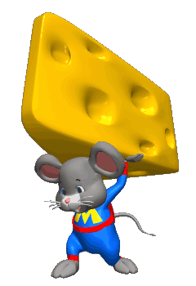
ОБОБЩАЮЩЕЕ СЛОВО

Slide 2
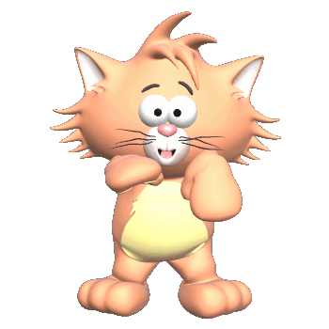
ЧТО ЭТО ТАКОЕ?
При однородных членах с соединительными (реже разделительными) отношениями могут использоваться так называемые обобщающие слова

Slide 3
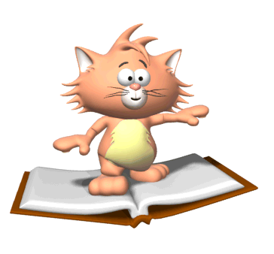
ЗНАЧЕНИЕ
Обобщающее слово - это слово или словосочетание, которое является общим обозначением находящихся при нём однородных членов.
В человеке всё должно быть прекрасно: и лицо, и одежда, идуша, и мысли

Slide 4
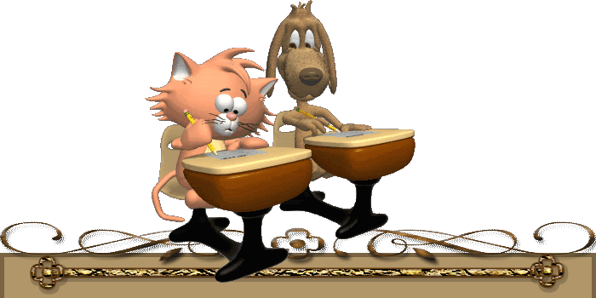
ГДЕ ИСКАТЬ
Обобщающие слова могут стоять перед однородными членами или после них.
Повсюду: в клубе, на улицах, на скамейках у ворот, в домах– происходили шумные разговоры.
Поручни, компасы, бинокли, всякие приборы и даже высокие пороги кают – всё это было медное.

Slide 5
СИНТАКСИЧЕСКАЯ РОЛЬ
Обобщающие слова всегда являются тем же членом предложения, что и однородные члены, при которых они находятся, потому что они выполняют одну и ту же синтаксическую функцию.
Гости говорили о многих приятных и понятных вещах, как-то: о природе, о собаках, о пшенице, о чепчиках, о жеребцах.
В корзине была дичь: два те­терева и утка

Slide 6
КАКОЙ ЗНАК?
Я важней, чем запятая Или точка с запятой,
Потому что я в два раза Больше точки одноглазой.
В оба глаза я гляжу, За порядком я слежу.
КОГДА МЫ БУДЕМ СТАВИТЬ ТИРЕ?
ФОРМУЛИРУЕМ ПРАВИЛО.

Slide 7
ПРАКТИКУМ
На столе лежали письменные принадлежности ручки, карандаши, фломастеры.
Дети, старики, женщины всё смешалось в живом потоке.
Улыбку смех и радость и покой я всё забыл.
И кочки и моховые болота и пни всё хорошо под сиянием лунным.
Всё радостно сияло вокруг нас небо земля и вода.
Флаг, гимн, медали, огонь, талисманы и эмблема – главные символы Олимпиады.
Хлеб да каша пища наша.

Slide 8
Синтаксический разбор
Железные зубы, костяная нога, все люди знают – это Баба…
Ни дождь, ни ветер, ни холод – ничто не могло остановить юных туристов.
Дорога постоянно меняла уклон: то поднималась вверх, то опускалась.

Slide 9
ДОМАШНЕЕ ЗАДАНИЕ.
Упр.

Slide 10
Скачано с www.znanio.ru

